Slide 1


Программа AIDA64: Обзор и Возможности
AIDA64 — это мощный инструмент для диагностики и мониторинга аппаратного обеспечения, предоставляющий пользователям подробную и точную информацию о системе. Он помогает анализировать аппаратные компоненты, производительность и состояние системы в реальном времени.

Slide 2

Хронология Развития AIDA64
1950: Первая версия
1
Выпуск первой версии AIDA64 компанией FinalWire, начало пути программы в области диагностики и мониторинга систем.
2
1960: Регулярные обновления
Включая улучшения функционала и интерфейса, расширение поддержки новых технологий.
1970: Новые функции
3
Выпуск версии AIDA64 с новыми функциями для мониторинга аппаратного обеспечения и улучшения производительности.

Slide 3
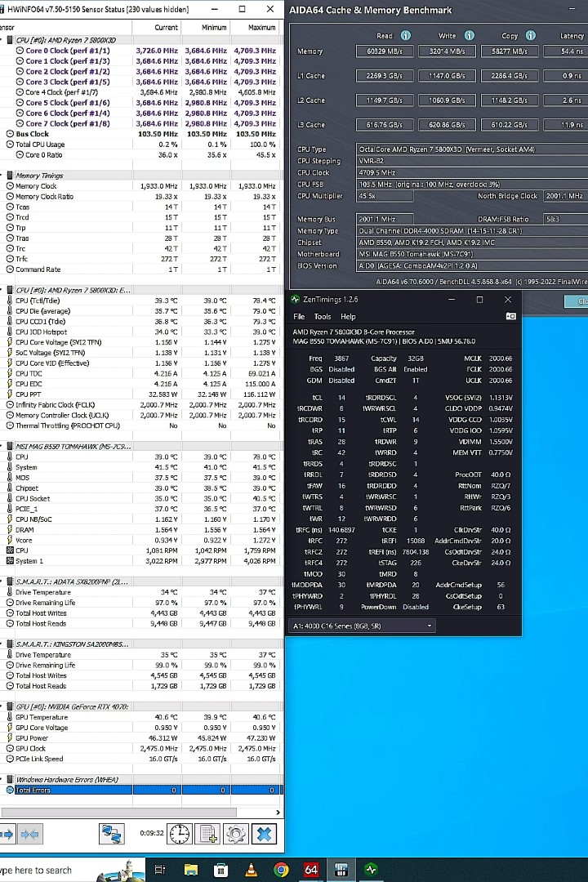




Ключевые Функциональные Возможности AIDA64
Глубокая диагностика системы
AIDA64 обеспечивает глубокую диагностику системы, позволяя выявлять проблемы в аппаратном и программном обеспечении.
Мониторинг температуры
Программа мониторит температуру компонентов системы, помогая избежать перегрева и продлить срок службы оборудования.
Тестирование производительности
AIDA64 позволяет проводить тестирование производительности, что дает возможность оценить эффективность работы системы и выявить узкие места.
Анализ аппаратного обеспечения
Программа предлагает детальный анализ аппаратного обеспечения, включая информацию о процессоре, материнской плате, видеокартах и других компонентах.

Slide 4
Преимущества и Недостатки AIDA64
Преимущества AIDA64
Недостатки AIDA64
Высокая точность данных, обеспечивающая надежную информацию о системе.
Высокая стоимость, что может быть ограничением для некоторых пользователей.
Широкий спектр функций, включая мониторинг, диагностику и тестирование.
Сложный интерфейс и функционал для новичков, требующий времени на изучение.
Универсальный инструмент для профессионалов.

Slide 5

Версии AIDA64
AIDA64 Extreme
AIDA64 Engineer
Обеспечивает полный доступ ко всем функциям для домашних пользователей и энтузиастов.
Предназначена для инженеров и технических специалистов, предлагая расширенные возможности диагностики.
AIDA64 Business
Разработана для корпоративного использования, позволяя управлять несколькими системами одновременно.

Slide 6




Системные Требования AIDA64
Операционная система
Требуется операционная система Windows для корректной установки и работы AIDA64.
Оперативная память
Минимум 1 ГБ оперативной памяти для стабильной работы программы.
Место на диске
Необходимо 50 МБ свободного места на жестком диске для установки AIDA64.

Slide 7
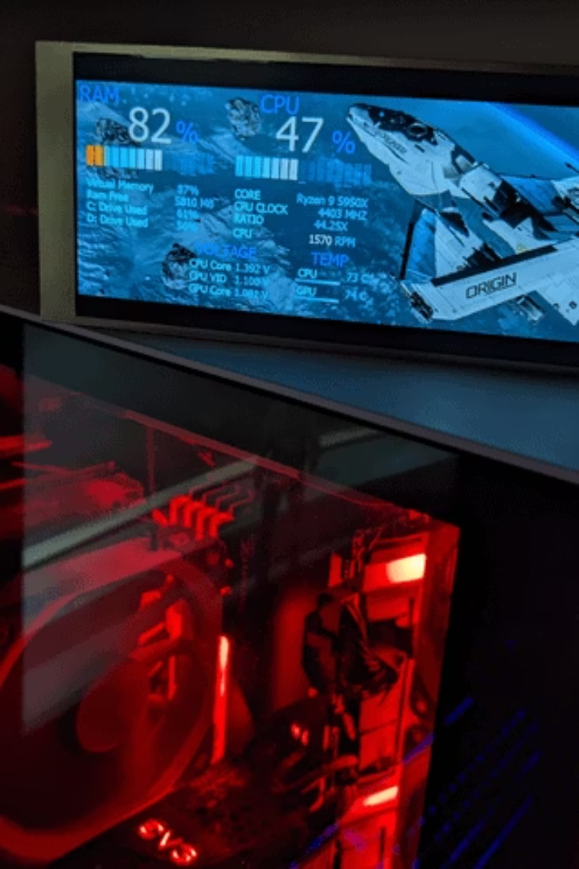
Часто Задаваемые Вопросы
1
2
3
Совместимость
Лицензирование
Поддержка
Пользователи могут узнать, какие версии программы совместимы с различными операционными системами и аппаратными конфигурациями.
Пользователи могут найти сведения о технической поддержке и способах ее получения в различных ситуациях.
В FAQ представлены различные варианты лицензий программы, включая информацию о сравнении функций каждой версии.

Slide 8
📌Эксперимент: "Мгновенное обновление USB-устройств«
Цель: Проверить скорость реакции AIDA64 на подключение/отключение устройств в реальном времени.
Действия:
Запустите AIDA64.
Откройте: Устройства -> Устройства Windows -> Дисковые устройства.
Подключите USB-флешку. Наблюдайте: Появится ли она в списке через 3-5 секунд?
Через "Безопасное извлечение" отключите флешку. Наблюдайте: Исчезнет ли она из списка мгновенно?
Что узнаете: Насколько "живой" мониторинг устройств в AIDA64.

Slide 9
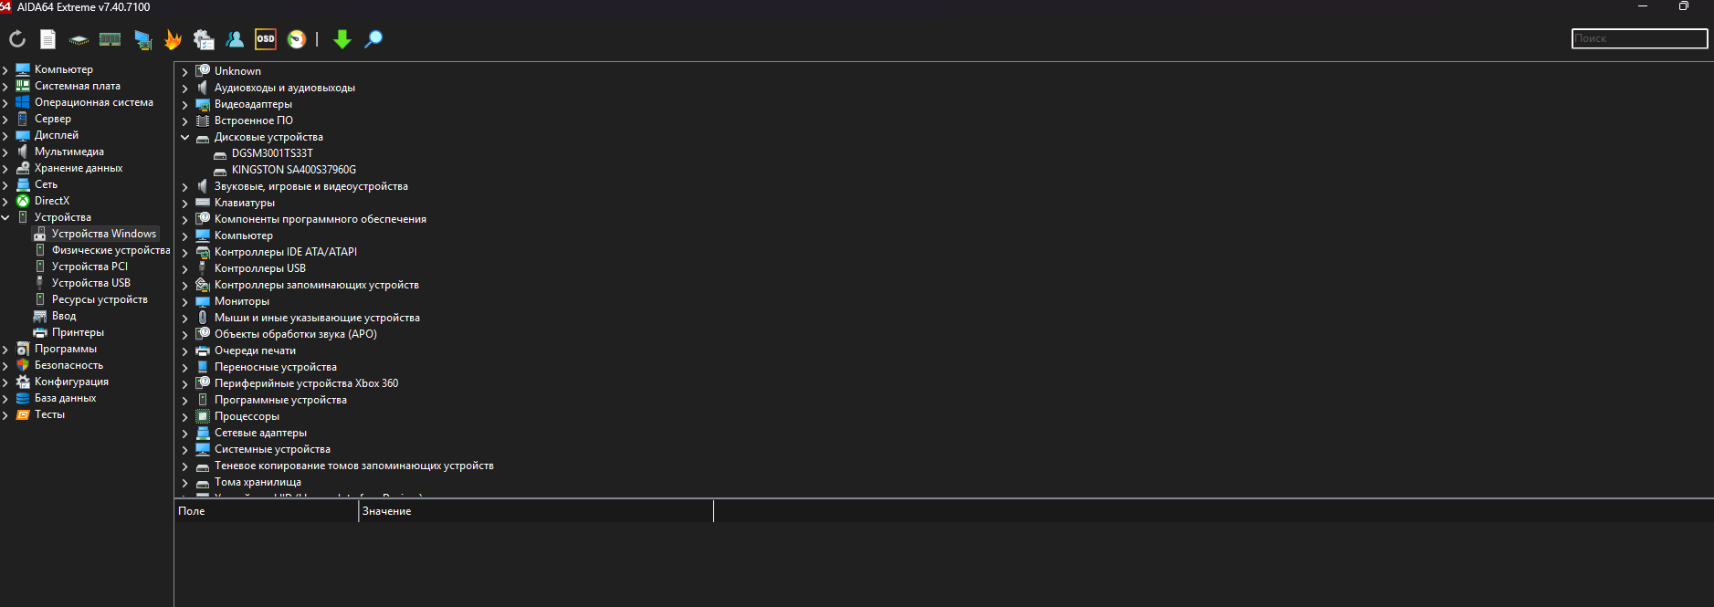
До установки USB-устройства

Slide 10
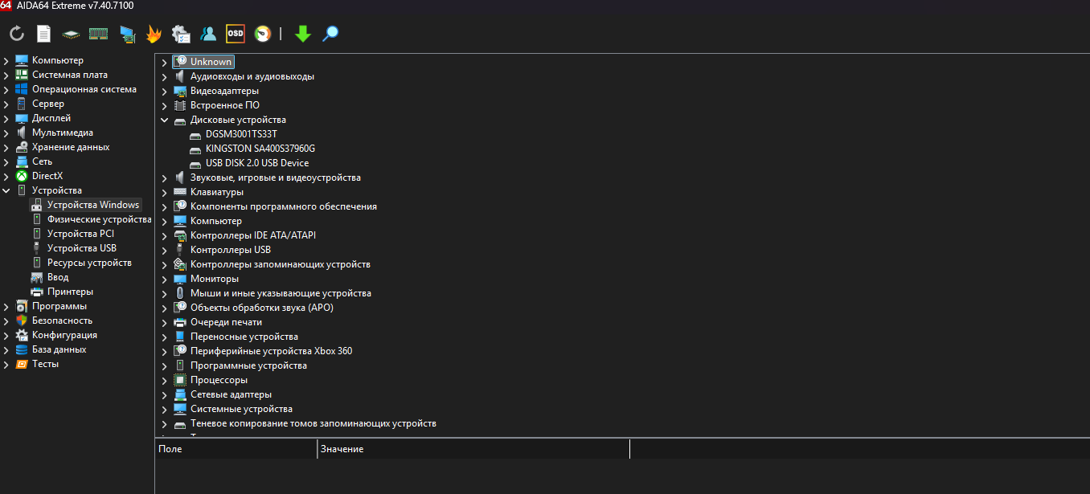
После установки USB-устройства
Итог: дисковые устройства обновляются после нажатия кнопки обновить

Slide 11
Эксперимент: "Танцы частоты процессора"
Цель: Увидеть, как меняется частота CPU при смене нагрузки и режима питания.
Действия:
В AIDA64 откройте Датчики. Найдите Частота ЦП (CPU Frequency).
Установите план питания Windows (powercfg.cpl) в "Энергосбережение". Наблюдайте: Упала ли частота до минимальной (например, 0.8-1.2 GHz)?
Переключите план на "Высокая производительность". Наблюдайте: Подскочила ли частота сразу?
Пошевелите активно мышкой или откройте Блокнот. Наблюдайте: Как резко и высоко поднимается частота даже на мелкое действие?
Что узнаете: Как ОС и нагрузка динамически управляют CPU, и как точно AIDA64 это отображает.

Slide 12
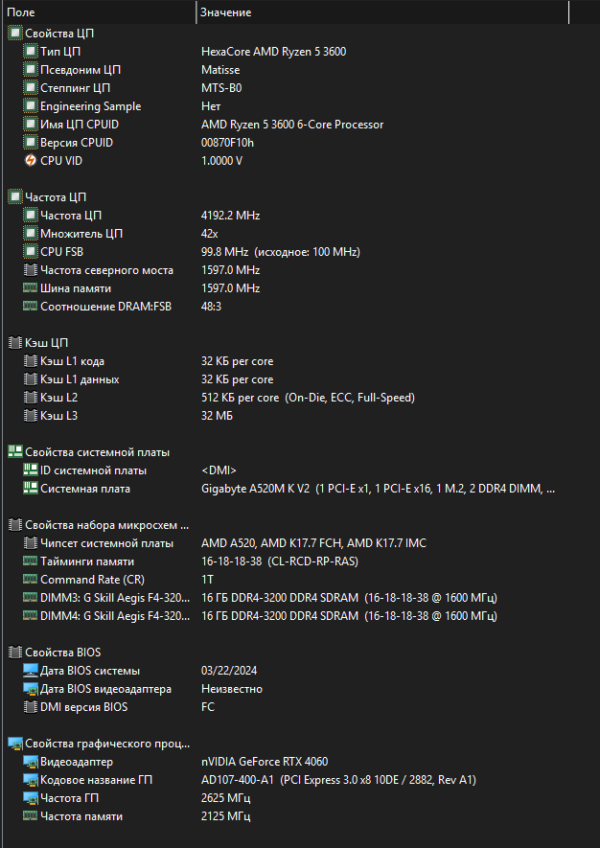
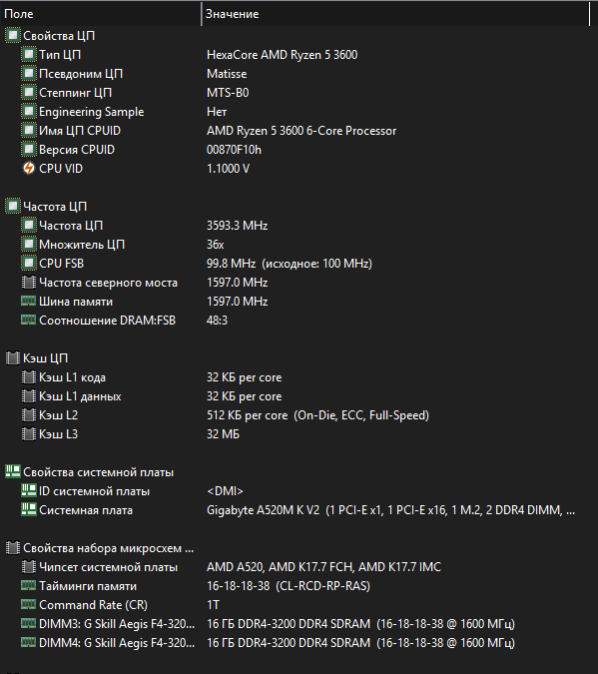
Частота процессора в режиме:
Максимальной производительности
Экономии энергии
Итог
Изменения частот процессора AIDA64 фиксирует практически моментально. Даже нет необходимости открывать какие либо программы для обновления данных, или обновлять их по нажатию кнопки

Slide 13
💥 Эксперимент: "Тайные знаки: Поиск скрытых данных«
Запустите AIDA64.
Перейдите в раздел Компьютер -> Суммарная информация.
Внимательно просмотрите список. Найдите минимум 3 пункта, которые сложно или невозможно быстро узнать через Диспетчер задач/Сведения о системе (msinfo32):
Серийный номер ноутбука/материнской платы (обычно в разделе DMI -> Система).
Точная модель аккумулятора (для ноутбуков) (Электропитание -> Свойства батареи -> Имя устройства).
MAC-адрес сетевой карты (Сеть -> Сетевые устройства -> Ваша сетевая карта -> MAC-адрес).
Скорость шины PCI Express для видеокарты (Отображение -> Видео PCI / AGP -> Ширина шины и Текущая скорость шины).
Дата изготовления модуля RAM (Системная плата -> SPD -> Выберите модуль -> Дата изготовления).
Попробуйте найти эти же данные стандартными способами:
Серийник ноутбука: Часто на наклейке снизу, в BIOS, или команда wmic bios get serialnumber в CMD.
Модель аккумулятора: Только физический осмотр или сложные команды PowerShell.
MAC-адрес: ipconfig /all в CMD (но искать среди списка адаптеров).
Скорость PCIe: Почти нереально без спец. ПО.
Дата RAM: Только физический осмотр чипа.

Slide 14
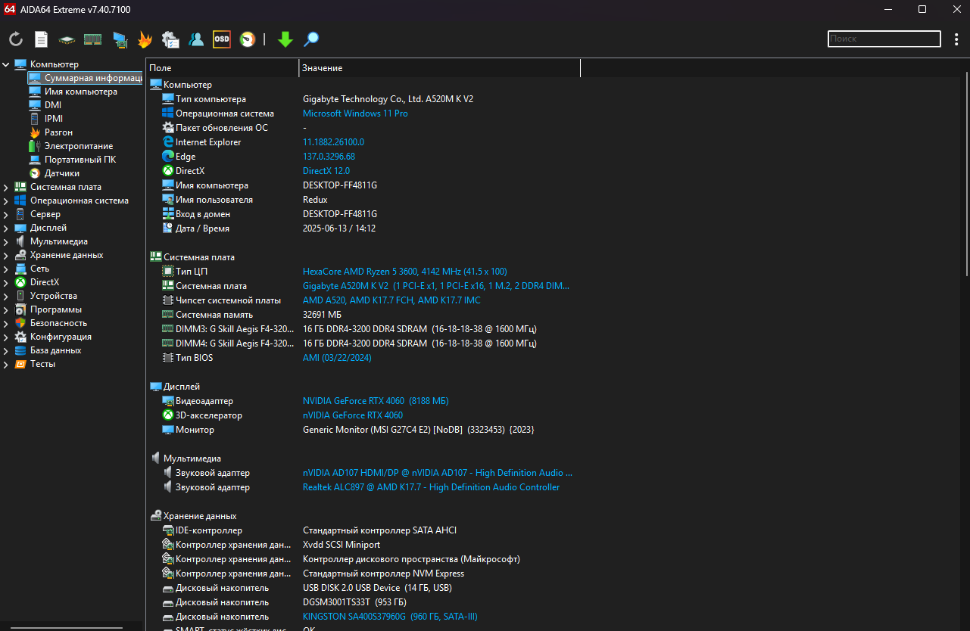
Информация в AIDA64

Slide 15
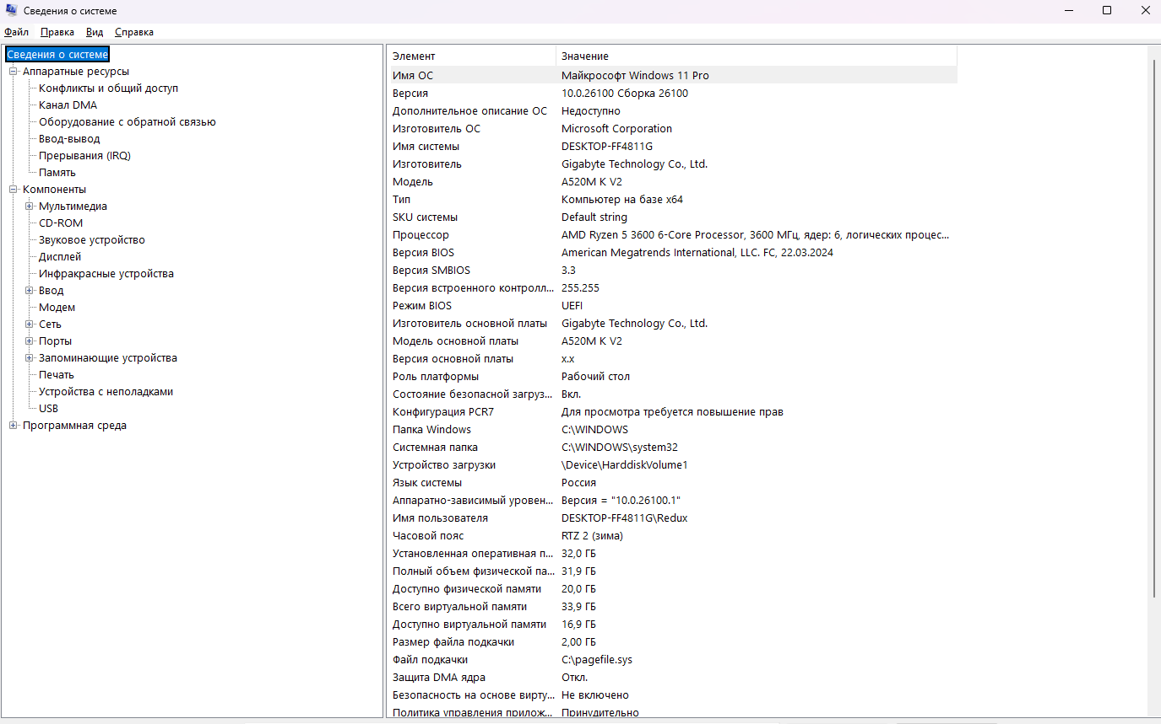
Информация в MS-INFO32

Slide 16
Эксперимент: "Сенсоры: AIDA64 vs. Диспетчер задач"
Цель: Сравнить базовые показания загрузки с системным монитором.
Действия:
Запустите AIDA64, откройте Датчики.
Запустите Диспетчер задач (Ctrl+Shift+Esc), перейдите на вкладку Производительность.
Сравните значения:
Загрузка CPU: В AIDA64 (ЦП -> Загрузка ЦП) vs. в Диспетчере задач (общая загрузка CPU).
Загрузка ОЗУ: В AIDA64 (Память -> Использование памяти) vs. в Диспетчере задач ("Память" -> "Используется").
Загрузка Диска (C:): В AIDA64 (Разделы -> Ваш диск C: -> Активность раздела) vs. в Диспетчере задач ("Диск" -> "Активность").
Создайте нагрузку (например, скопируйте большой файл). Наблюдайте: Насколько синхронно меняются показания?

Slide 17
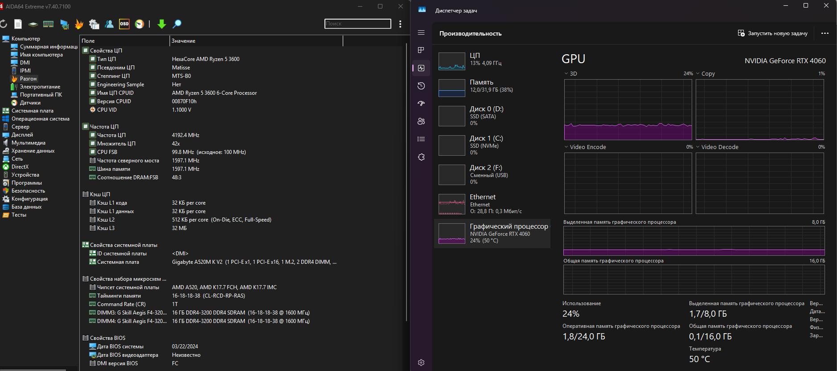
До нагрузки

Slide 18
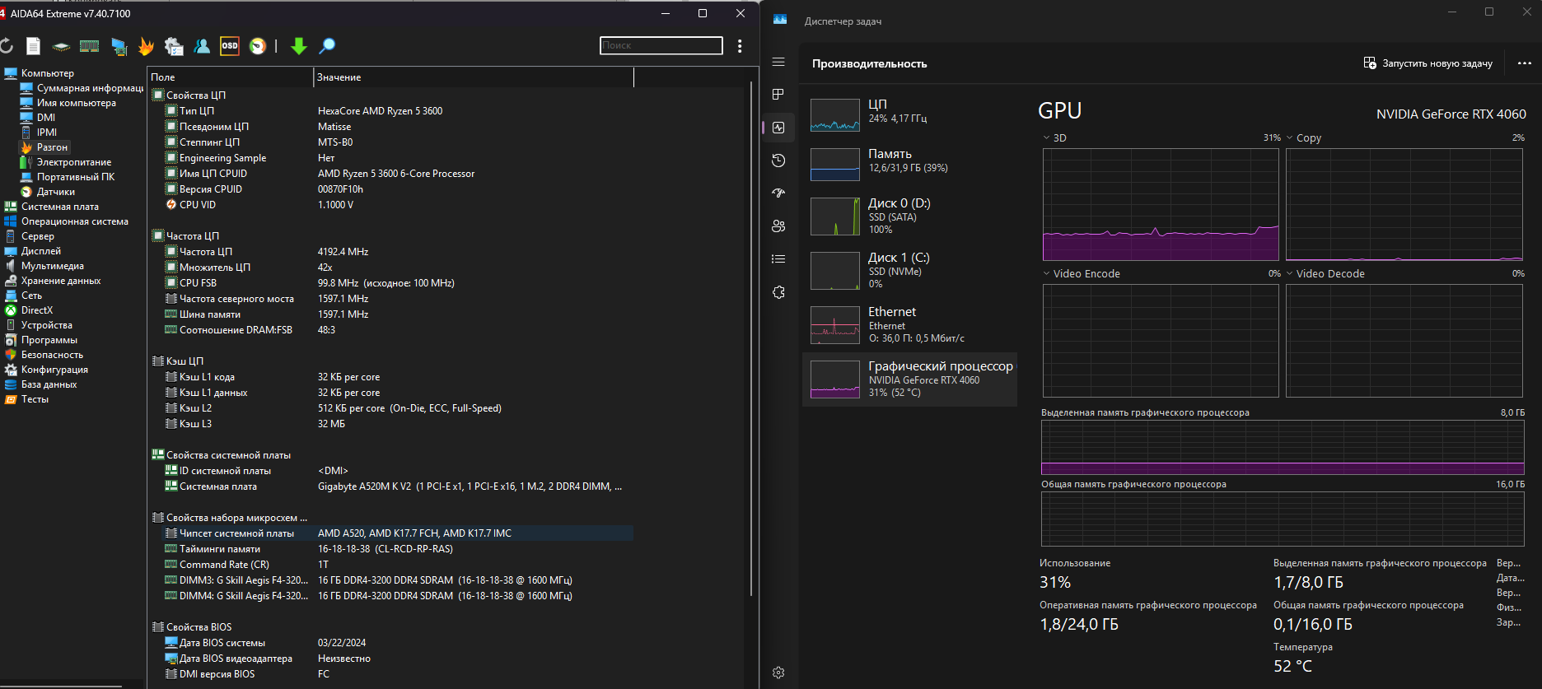
После нагрузки
Итог: показания в обоих случаях меняются синхронно

Slide 19
Эксперимент: "Быстрый бенчмарк памяти (30 секунд)"
Цель: Получить быструю оценку скорости чтения ОЗУ и сравнить с ожидаемой для вашего типа памяти (DDR4, DDR5).
Действия:
Закройте все тяжелые программы.
В AIDA64 перейдите: Сервис -> Тест кэша и памяти.
В открывшемся окне в выпадающем списке сверху выберите Memory Read (Чтение памяти).
Нажмите Start Benchmark. Подождите 20-30 секунд, пока график не стабилизируется.
Посмотрите на значение Read в таблице результатов (в MB/s). Запишите его.
(Опционально) Сравните ваш результат с типичными скоростями для вашего стандарта RAM (DDR4-3200 ~ 45000 MB/s, DDR5-4800 ~ 60000+ MB/s).
Что узнаете: Примерную реальную скорость чтения вашей оперативной памяти. Это хорошая база для сравнения, если вы когда-нибудь решите обновить ОЗУ или настройки.

Slide 20
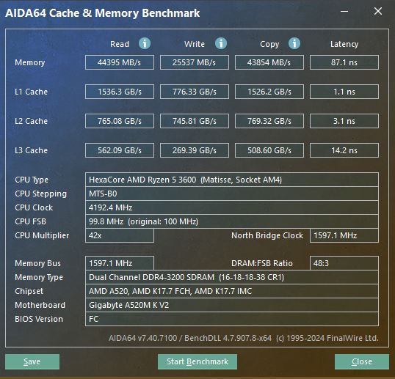
Бенчмарк RAM памяти
ИТОГ:
В связи обновлением программы добавился отдельный тест скорости памяти. По итогу теста мы можем наблюдать что скорость моей оперативной памяти практически равна заявленной. Разницу можно считать погрешностью

